Slide 1
二维Ising模型相变与磁滞回线的蒙特卡洛模拟
计算物理期末项目
汇报人：[请填写姓名]
日期：2026年6月
课程：计算物理
Notes:
大家好，我是[请填写姓名]。今天我将向大家汇报我的计算物理期末项目——关于二维Ising模型相变与磁滞回线的蒙特卡洛模拟。这个项目旨在通过数值方法，深入探究统计物理学中一个经典的模型，理解其从微观自旋相互作用到宏观相变现象的物理过程。接下来，我将从项目背景、数值方法、模拟结果和结论展望四个方面展开介绍。

Slide 2
01 项目介绍与物理背景
Ising模型核心机制
系统总能量：哈密顿量 H
本项目核心研究目标
模型将磁性固体简化为格点自旋系统，每个格点自旋仅取 +1（向上）或 -1（向下），是描述铁磁体相变的经典统计物理模型。
模拟相变过程：复现从低温有序到高温无序的宏观状态转变。
H = -J∑sᵢsⱼ - μB∑sᵢ
确定临界温度Tc：通过磁化强度、比热等热力学量定位相变点。
物理意义解析： 第一项为交换作用能（J>0为铁磁相互作用），刻画自旋协作倾向；第二项为外磁场作用能，描述外场对自旋取向的偏置作用。
关键矛盾：自旋间的铁磁相互作用（趋向有序）与热涨落（趋向无序）的竞争，决定了系统的宏观磁性状态。
探究临界行为：分析临界点标度律、有限尺寸效应及磁滞回线特性。
Notes:
首先，我们来了解一下项目的物理背景。Ising模型是统计物理中一个非常经典的模型，它通过简化的方式来描述磁性材料的相变。模型的核心是格点上的自旋，它们之间存在相互作用，同时又受到温度的影响。这两种力量的竞争导致了系统在特定温度下发生相变。我们通过哈密顿量来描述系统的总能量，它包含了自旋间的交换作用和外磁场的作用。本项目的主要目标就是通过模拟，重现这一相变过程，确定临界温度，并研究磁滞回线等特性。

Slide 3
02 数值方法 - Metropolis算法
核心思想：MCMC方法
核心准则：状态转移判定
方法优势：高效与普适
直接穷举所有自旋构型在计算上不可行。算法通过构建马尔可夫链，使其平衡分布为玻尔兹曼分布，从而高效实现对高概率状态的重要性采样，避开对低概率状态的无效计算。
对随机尝试的自旋翻转，计算能量变化ΔE：若ΔE<0，能量降低，直接接受翻转；若ΔE≥0，能量升高，则以概率A=exp(-βΔE)接受（β=1/(kBT)），以此保证采样满足统计物理的平衡分布。
该算法无需预先知晓所有状态，仅通过局部的随机试探即可遍历相空间。它不仅适用于伊辛模型，还可推广到晶格气体、连续自旋系统等复杂模型，是统计物理数值模拟的基石。
01 系统初始化
02 迭代尝试翻转
03 物理量测量
04 变温重复模拟
构建N×N自旋网格，随机分配初始自旋状态（+1或-1），设定系统温度参数。
随机选取格点，尝试翻转自旋并计算ΔE；依据Metropolis准则判断是否接受该翻转，更新系统状态。
待系统热化至平衡后，周期性测量总磁化强度、总能量等关键物理量，积累统计数据。
逐步改变温度T，重复上述过程，分析物理量随温度的演化规律，确定相变临界行为。
Notes:
为了模拟Ising模型，我们采用了经典的Metropolis算法。这个算法属于马尔可夫链蒙特卡洛方法，它的核心思想不是穷举所有可能的状态，而是根据状态出现的概率进行随机抽样。算法的关键在于Metropolis准则，它决定了一个能量升高的状态转换是否被接受。整个流程包括初始化、迭代尝试翻转、测量物理量以及改变温度重复模拟。通过这个过程，我们可以有效地模拟系统在不同温度下的平衡态行为。

Slide 4
03 项目代码结构
本项目采用 Python 语言实现，遵循模块化设计原则，将核心逻辑与功能实现解耦，形成清晰的代码层次结构，极大提升了代码的可读性、可维护性与可扩展性。
ising_model.py
monte_carlo.py
hysteresis.py
功能定义：封装 Ising 模型的核心数据结构与基础操作，构建系统的底层物理模型。
核心实现：完成自旋网格初始化、周期性边界条件处理、系统总能量与局域能量的高效计算。
算法核心：实现蒙特卡洛模拟的核心逻辑，即 Metropolis 算法的完整迭代流程。
关键逻辑：执行自旋随机翻转尝试，基于玻尔兹曼分布判定接受/拒绝准则，推进系统的热力学演化。
物理模拟：针对外磁场的周期性变化，驱动系统完成完整的磁化-退磁-反磁化动力学过程。
数据采集：实时记录不同磁场强度下的系统磁化强度，为磁滞回线的绘制提供完整数据支撑。
visualization.py
main.py
结果呈现：基于 matplotlib 封装可视化函数库，实现模拟结果的图表化展示。支持相变温度曲线、磁滞回线以及不同温度下的自旋构型分布的绘制，直观呈现系统的物理特性与演化规律。
流程中枢：作为程序的主入口，负责全局参数配置、模拟流程调度与模块协作。统一管理模拟温度、磁场强度、网格规模等核心参数，按逻辑顺序调用各功能模块，完成从模型初始化到结果可视化的全流程闭环。
Notes:
这是我们项目的代码结构。整个程序用Python编写，分为五个主要模块。ising_model.py定义了模型的基本结构；monte_carlo.py实现了核心的Metropolis算法；hysteresis.py专门用于模拟磁滞回线；visualization.py负责将模拟结果绘制成图表；而main.py是整个程序的入口，负责参数设置和流程控制。这种模块化的设计使得代码逻辑清晰，易于理解和扩展。

Slide 5
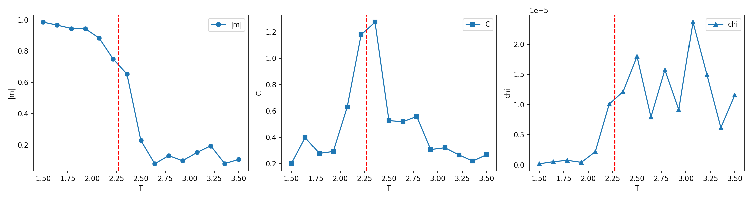
04 功能演示 - 相变曲线
磁化强度 |m|：有序-无序相变
低温下趋近于1，系统处于有序铁磁相；在临界温度Tc附近迅速下降至0，标志着系统进入无序的顺磁相，体现了相变的序参量特征。
比热 C：临界点的热力学响应
在临界点附近呈现显著的尖峰结构，反映系统在相变过程中吸收或释放热量的剧烈变化，是二级相变在热力学量上的典型宏观表现。
磁化率 χ：对外场的敏感响应
在临界温度附近出现明显的发散趋势，体现系统对外加磁场的响应敏感性急剧增强，是关联长度在临界点发散的直接物理后果。
图中红色虚线标注了二维Ising模型的理论临界温度Tc ≈ 2.269，模拟结果与理论值高度吻合，验证了算法的准确性。
Notes:
接下来是激动人心的结果展示部分。首先是相变曲线。这张图包含了三个关键物理量：磁化强度、比热和磁化率。从左图可以看到，磁化强度在低温时很高，代表系统是有序的；随着温度升高，在临界点附近迅速降为零。中间和右边的图分别是比热和磁化率，它们在临界点附近都出现了明显的峰值，这是相变发生的典型标志。我们的模拟结果与理论临界温度Tc约等于2.27高度吻合。

Slide 6
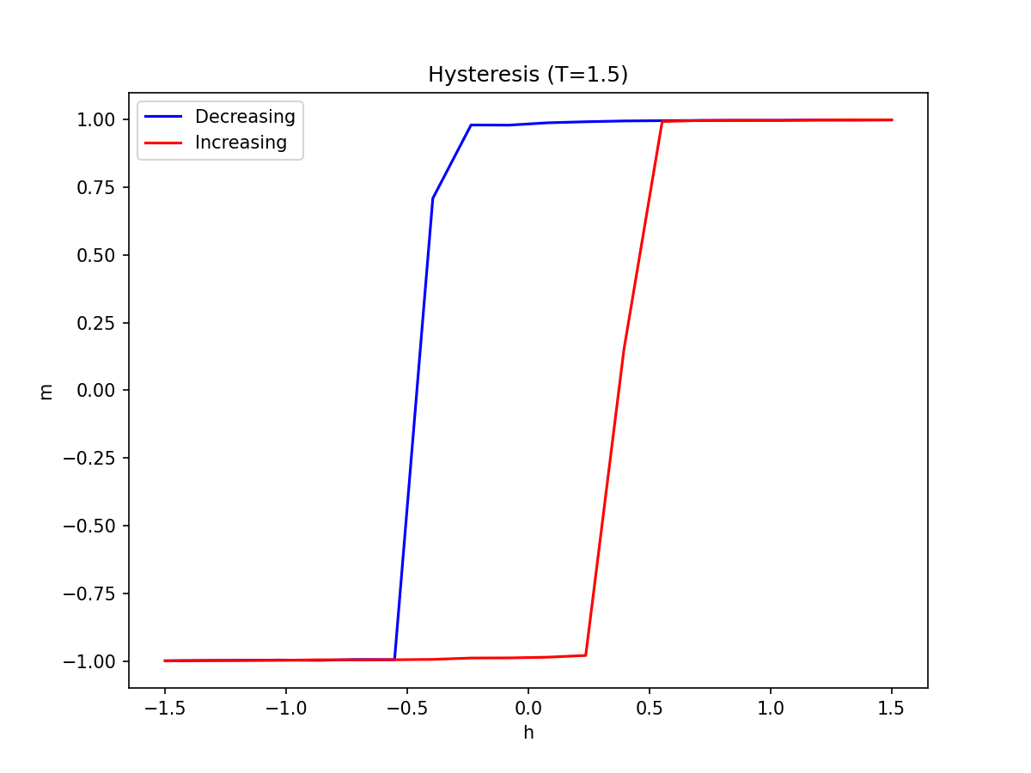
05 功能演示 - 磁滞回线
磁滞现象：不可逆的磁化响应
磁化强度的变化滞后于外磁场的变化。当外磁场从正最大值减小到零时，系统不会立即消磁，而是保留一定的磁性，这是铁磁材料的重要特征。
剩余磁化 (m_rem)：零场下的磁记忆
当外磁场 h=0 时，系统的磁化强度不为零，该值即为剩余磁化强度。它代表了材料在撤去外场后保留磁性的能力，是永磁材料的关键指标。
矫顽场 (h_c)：消磁所需的反向磁场
为使磁化强度降为零，需施加反向磁场，该磁场强度即为矫顽场。它反映了材料抵抗退磁的能力，温度升高时，矫顽场会逐渐减小直至消失。
图示为温度 T=1.5 时，系统磁化强度 m 随外磁场 h 变化的关系曲线。磁化强度的变化滞后于外磁场，形成了典型的闭合磁滞回线，直观展现了铁磁材料的核心磁特性。
Notes:
我们的第二个功能演示是磁滞回线。这张图显示了在低温下，磁化强度随外磁场变化的关系。可以看到，当磁场来回变化时，磁化强度的变化路径形成了一个闭合的环路，这就是磁滞回线。图中标注了两个重要的特征量：剩余磁化，即磁场为零时的磁化强度；以及矫顽场，即使磁化强度为零所需的反向磁场。这一现象是铁磁材料的重要特性。

Slide 7
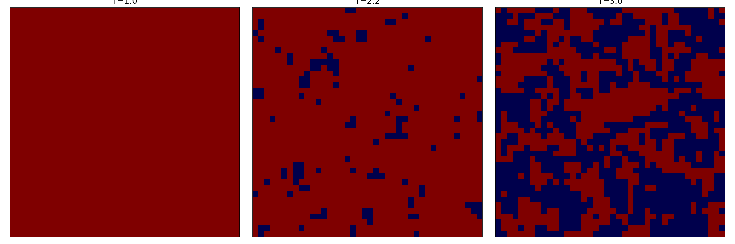
06 功能演示 - 自旋构型可视化
通过可视化自旋构型，我们可以直观地观察系统在不同温度下的微观状态演变，从长程有序的铁磁态逐渐过渡到完全无序的顺磁态，清晰呈现相变过程中的结构变化。
T=1.0 (有序相)
温度远低于临界温度Tc，系统中绝大多数自旋取向一致，仅存少量杂质自旋，呈现出典型的长程有序铁磁态。
T=2.2 (临界点)
温度接近Tc，有序与无序区域交织形成复杂结构，长程有序被破坏，但仍保留一定的短程关联，是相变发生的关键区间。
T=3.0 (无序相)
温度远高于Tc，热涨落主导系统行为，自旋随机取向、红蓝混杂，整体呈现无序顺磁态，宏观磁化强度趋近于零。
Notes:
为了更直观地理解相变，我们可视化了不同温度下的自旋构型。红色代表自旋向上，蓝色代表自旋向下。在左边的低温图中，几乎全是红色，说明自旋高度有序。中间的图是在临界点附近，可以看到有序和无序区域开始共存，形成了复杂的图案。而在右边的高温图中，红蓝相间，自旋完全无序。这三张图清晰地展示了系统从有序到无序的转变过程。

Slide 8
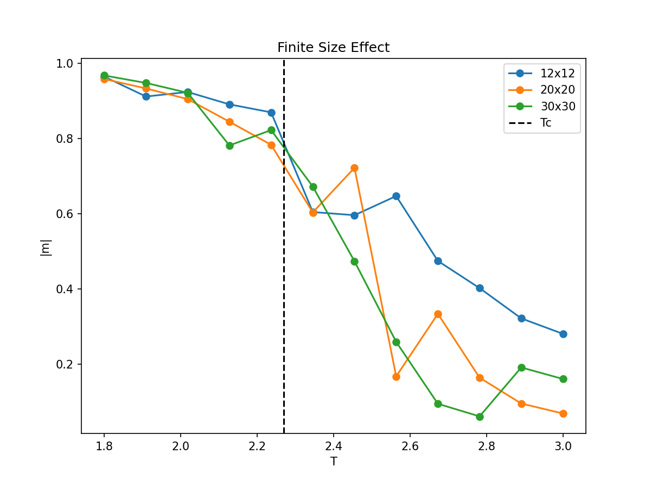
07 功能演示 - 有限尺寸效应
01. 显著的尺寸依赖性
计算机模拟中系统尺寸的有限性会直接模糊相变的尖锐程度。系统尺寸越小，磁化强度的下降过程越平缓，相变发生的温度区间也越宽，临界行为的特征越不明显。
02. 趋向热力学极限的收敛
随着晶格尺寸 N 增大，磁化强度曲线的拐点逐渐逼近理论临界温度 Tc，相变行为愈发陡峭，模拟结果也更趋近于无限大系统的真实热力学行为。
图：不同晶格尺寸（16×16, 24×24, 32×32）下磁化强度 |m| 随温度 T 的变化曲线，红色虚线代表理论临界温度 Tc。
核心启示：为获取精确的临界指数与相变点，模拟必须采用足够大的系统尺寸以克服有限尺寸效应的干扰。
Notes:
我们还研究了有限尺寸效应。由于计算机模拟的系统大小总是有限的，这会影响相变的尖锐程度。这张图对比了三种不同尺寸的晶格。可以看到，尺寸越小，磁化强度曲线下降得越平缓，相变点也越不明显。随着尺寸增大，曲线越来越接近理论的突变行为。这告诉我们，在进行模拟时，必须考虑系统尺寸的影响，尽可能使用大尺寸以获得更精确的结果。

Slide 9
08 结论与展望
01 / 主要研究结论
02 / 未来研究方向
成功模拟相变过程
临界温度高度吻合
算法效率优化：引入簇算法加速模拟
通过蒙特卡洛模拟，清晰观测到系统从低温有序相到高温无序相的完整转变过程，验证了相变的宏观特征。
模拟得到的临界温度与昂萨格理论精确解 Tc ≈ 2.269 高度一致，证实了模拟算法的准确性与可靠性。
尝试Wolff簇算法等高效蒙特卡洛方法，减少临界慢化效应，提升临界点附近的模拟收敛速度与精度。
模型维度拓展：探索复杂物理体系
观测低温磁滞回线
验证有限尺寸效应
将研究扩展至三维Ising模型、量子Ising模型，或引入无序效应探索自旋玻璃模型的复杂相变行为。
成功复现了低温条件下的磁滞回线特征，准确识别出剩磁强度与矫顽场参数，与理论预期相符。
系统研究了不同晶格尺寸对结果的影响，验证了系统尺寸越大，模拟结果越趋近于热力学极限的规律。
多领域迁移：Ising框架的普适性应用
将模型框架迁移至蛋白质折叠预测、社会舆论传播动力学等跨学科场景，挖掘普适的复杂系统规律。
Notes:
最后，我们对项目进行总结与展望。通过本次模拟，我们成功地重现了二维Ising模型的相变现象，确定的临界温度与理论值高度吻合，并观察到了磁滞回线和有限尺寸效应。这些结果验证了我们方法的正确性。展望未来，我们可以尝试更高效的算法，比如Wolff簇算法，也可以将模型扩展到三维或引入量子效应。此外，Ising模型的思想在材料科学、生物学甚至社会科学中都有广泛的应用前景。

